Slide 1
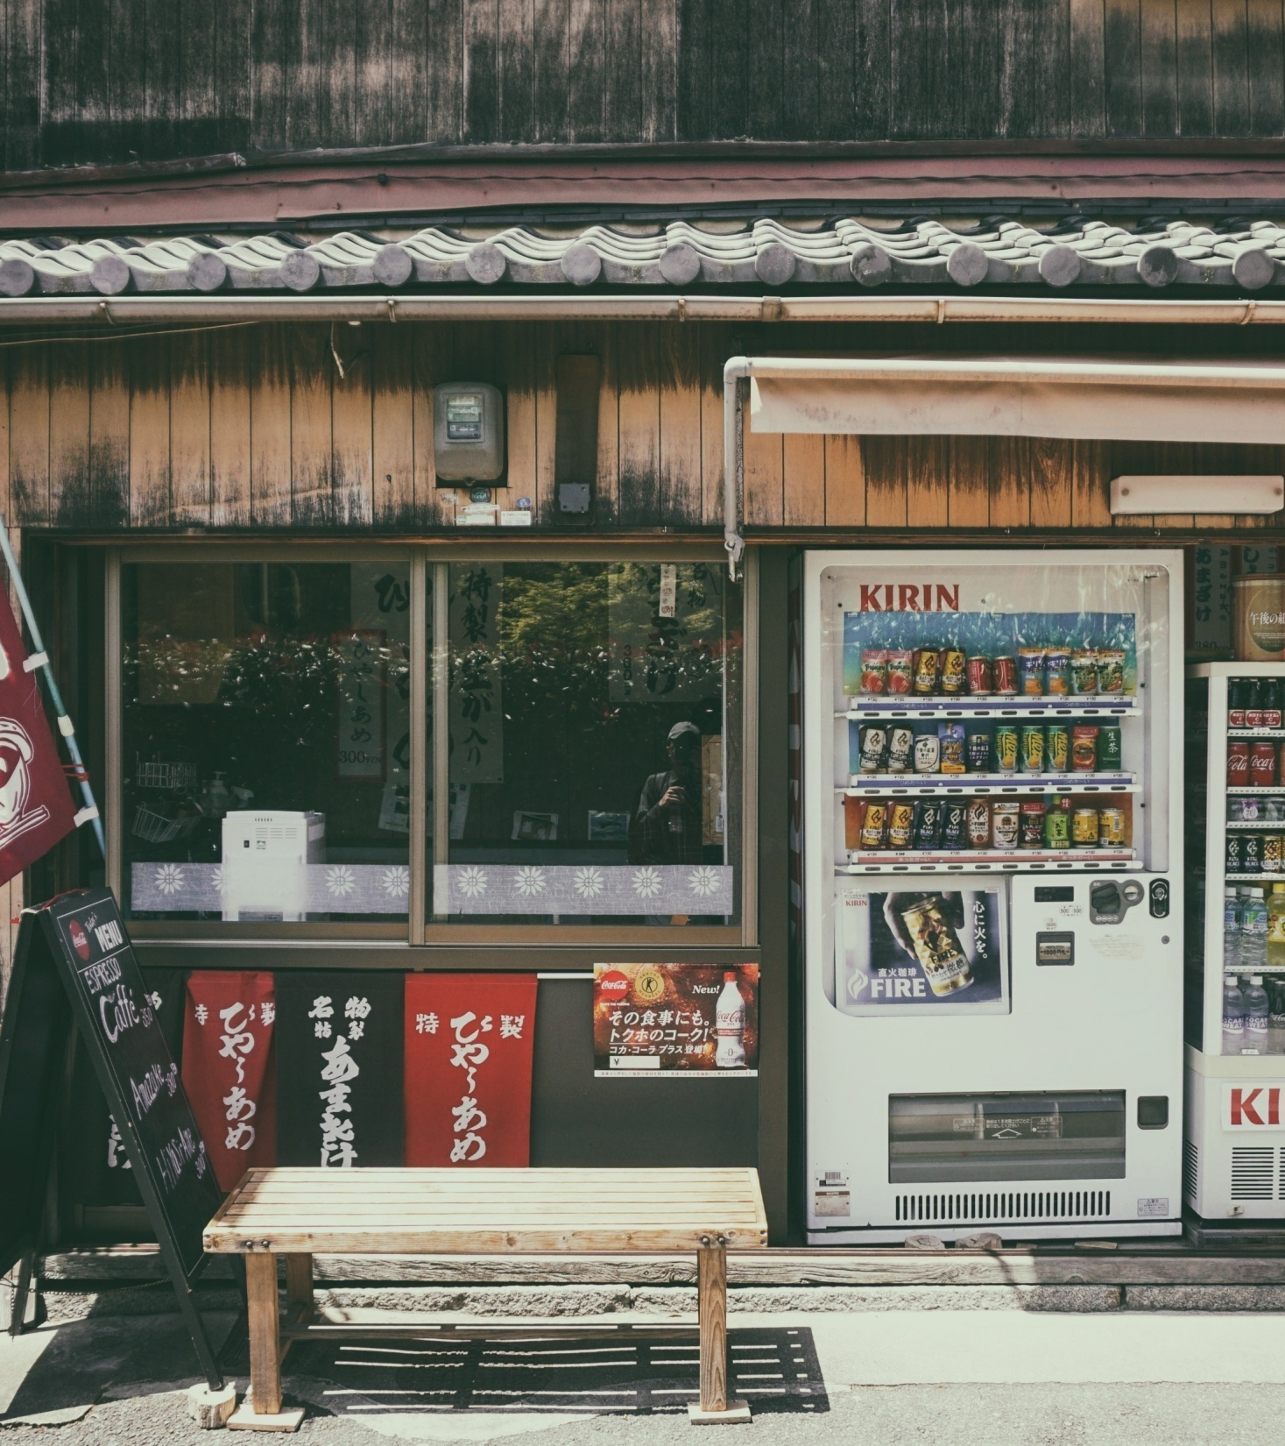
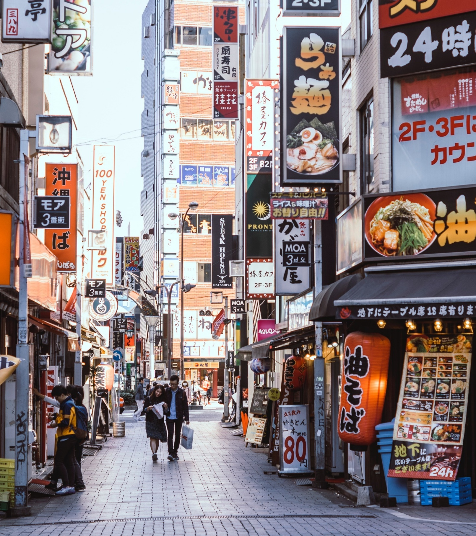
전후 일본의 소비 문화
의복
2**2**9 김*

Slide 2
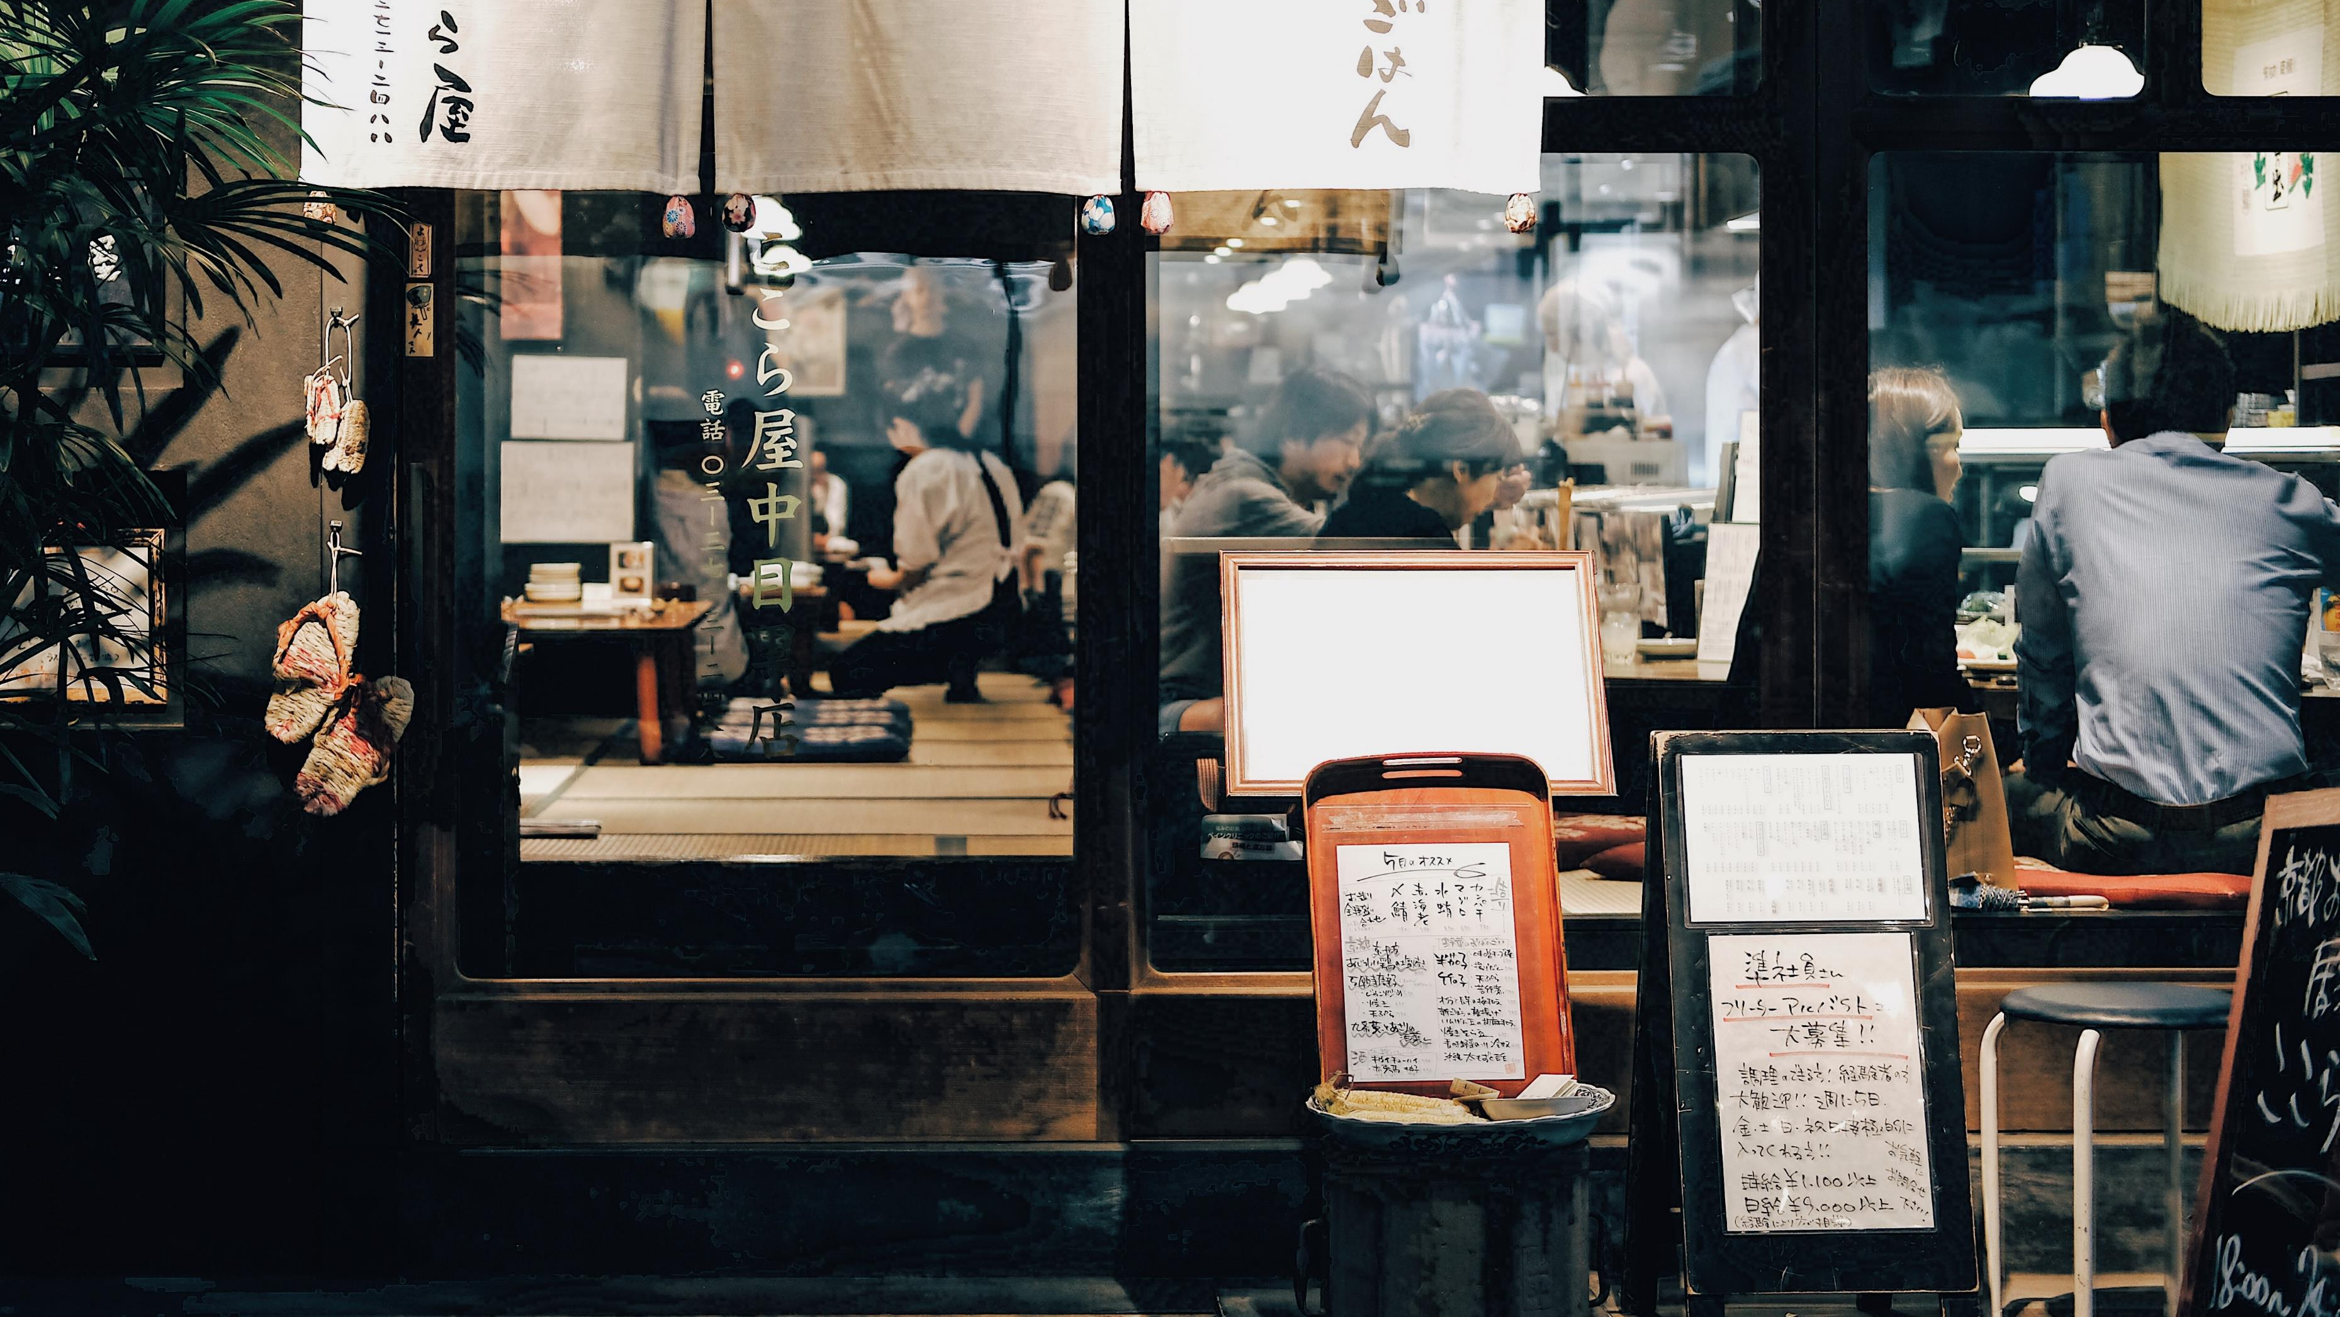
목차
Ⅰ 과거,전전 의복 소비문화
Ⅱ 개전 의복 소비문화
Ⅲ 전후 의복 소비문화
Ⅳ 현대 의복 소비문화
별별교수 13

Slide 3
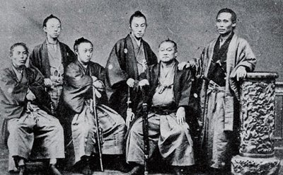
과거 의복 소비문화
공장에서 대량 생산 될 때까지 옷은 모두 수작업
기성품은 없기 때문에 일일이 치수를 측정, 원단부터 바느질

Slide 4
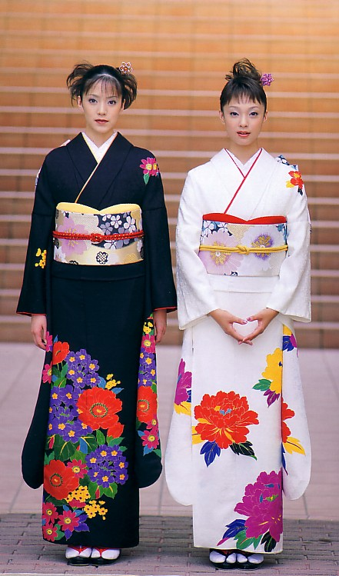
과거 의복 소비문화
한 사람이 일반적인 기모노 한 벌 짜는데 걸리는 시간 1년
옷을 가질 수 있는 사람 한정,
대부분의 사람은 헌 옷을 지어 다시 착용
현재 벼룩시장과 비슷한 헌 옷을 모아 파는 장사가 번성

Slide 5
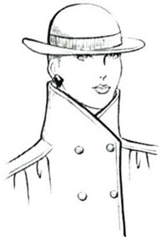
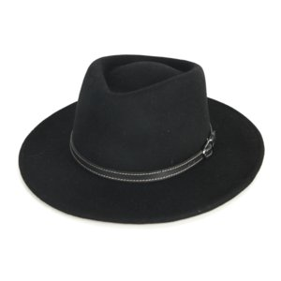
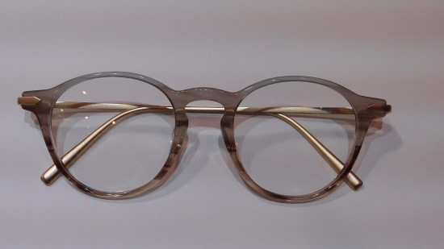
전전 의복 소비문화
메이지 시대 후기, 양행에서 돌아온 남자들 사이에서 중절모, 하이 컬러 (길이 높은 칼라) 셔츠 스타일이 유행
다이쇼 시대에 들어서 콘티넨탈 (유럽 대륙 타입의 신사복 차림)
스타일의 정장이 유행하면서 점차 날씬한 아메리칸 스타일이 인기

Slide 6
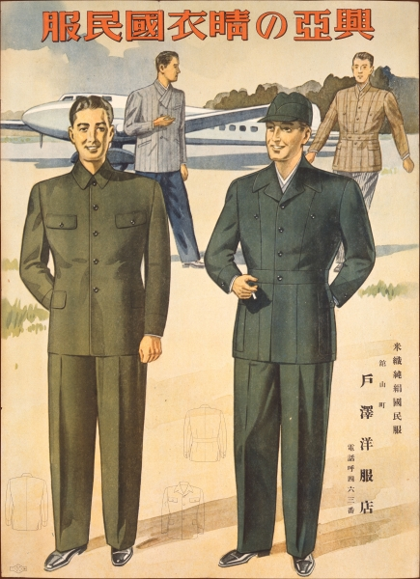
개전 의복 소비문화
전쟁이 시작되자 사치를 자제하는 풍조가 확산
→ 의복에 대한 제한
물자 통제의 관점에서 옷의 합리화 ·간소화가 국책
→ 국가는 의복에 대한 통제를 강화
1940년 11월 1일 ‘국민 복령＇에서 일반 남성이
모든 장소에서 착용 가능한 옷으로 (카키색·국방색 )
국민복이 결정

Slide 7
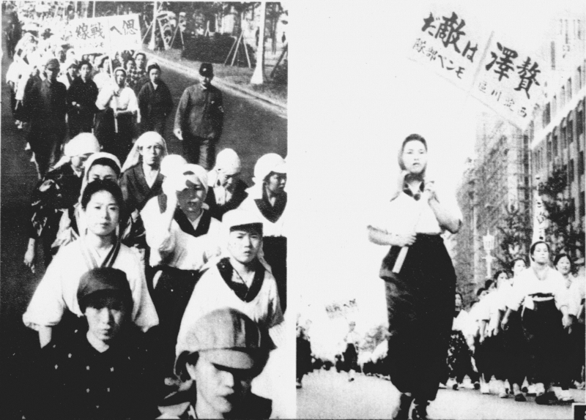
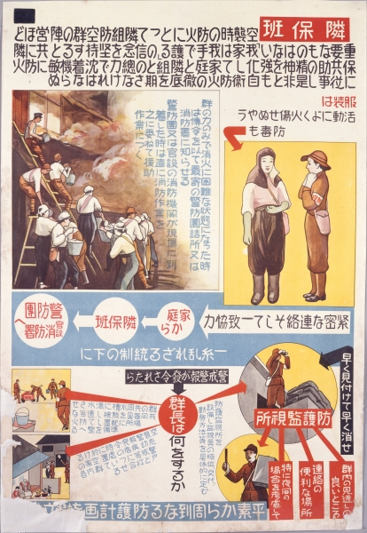
개전 의복 소비문화
▶중일 전쟁에서 「사치는 적이다」는 슬로건 된 화려한 패션은 규제
▶전시 체제를 특징 짓는 여성의 패션 등장

Slide 8
전후 의복 소비문화
전후 극단적인 물자 부족
▶갱생 옷이라고 부르는, 양복과 기모노 원단을 지어 다시 한 옷을 만 듬
▶재향 인양이 시작, 재향 의류를 입은 병사와 국민복을 입은 외지 거주자가 귀국하여
도시는 카키색 옷으로 붐빔

Slide 9
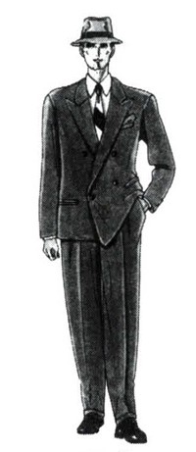
전후 의복 소비문화
전후 부흥기 ( 1945 년 ~ 55 년 전후)
전후 엄청난 부흥기를 맞으며, 패션에도 엄청난 영향을 줌
→ 기존의 의복 규정이 사라짐
→ 서양에서 유행하는 많은 스타일들이 일본으로 흘러 들어옴
젊은이를 중심으로 다양하고 다채로운 패션 스타일이 생김
첫번째는 젊은이들 사이에서 유행 한 향락적인 아메리칸 스타일

Slide 10
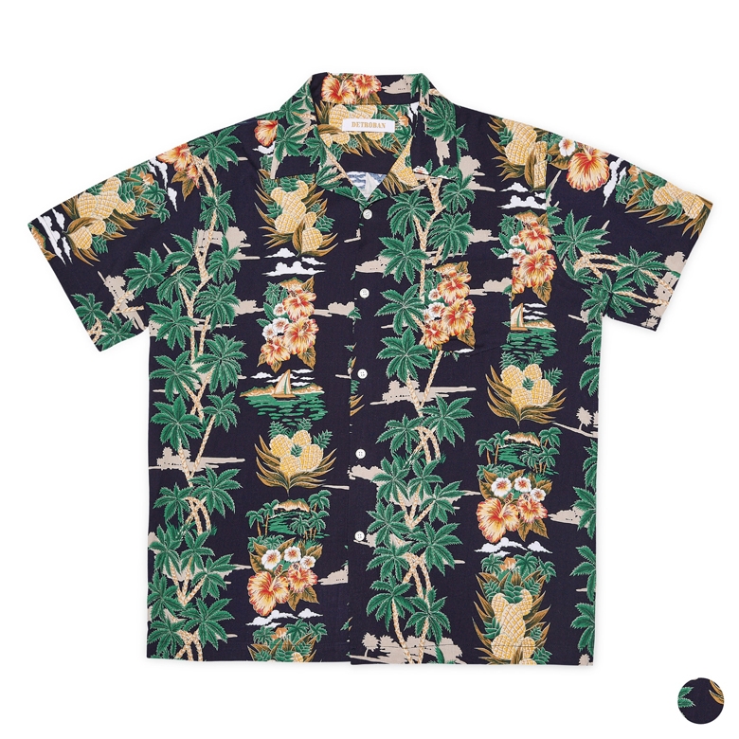
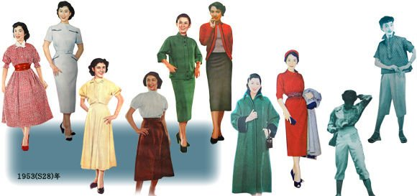
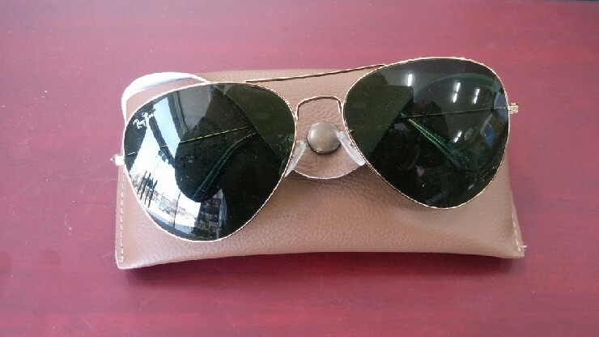
전후 의복 소비문화
전후 부흥기 ( 1945 년 ~ 55 년 전후)
맥아더 선글라스
하와이안 셔츠
에나멜 신발 및
A라인,H라인등 라인열풍

Slide 11
전후 의복 소비문화
전후 경제 부흥기
전후 양재의 붐
가정용 재봉틀의 보급
➔패션으로 옷을 정착함

Slide 12
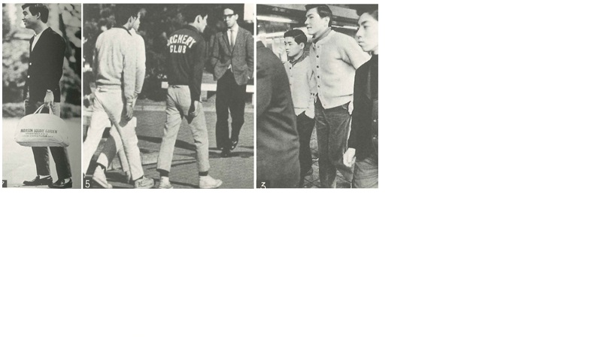
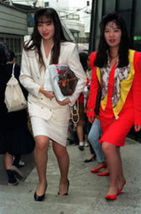
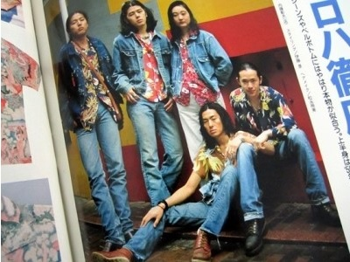
전후 의복 소비문화
전후 시대별 다양한 의복 유행
아이비 패션
(1960~1970년대)
DC브랜드
(1980~1990년대)
버블경제
(1980~1990년대)

Slide 13
현대 의복 소비문화
버블 붕괴시기 ( 1990 년 ~ 현재)
버블경제때에 비해 의류에 대한 과소비가 줄며 차분해진 경향
자신을 표현하는 방법들 중 큰 비중을 차지함

Slide 14
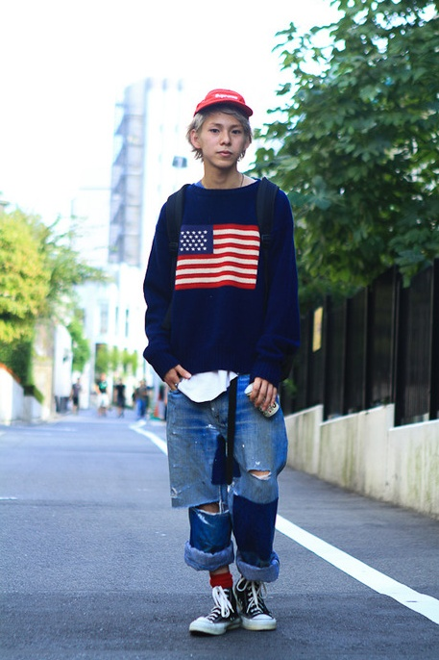
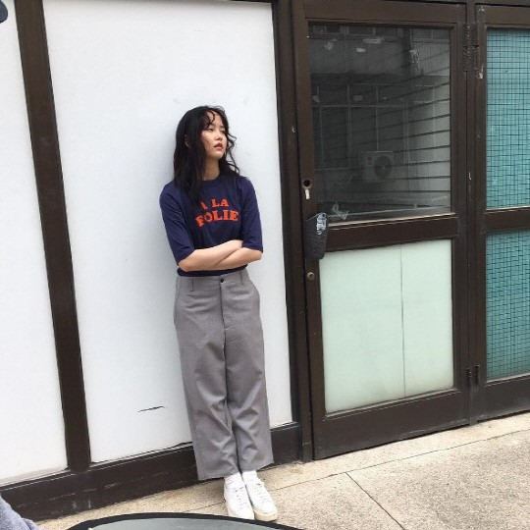
현대 의복 소비문화
현대 다양한 의복 유행
스트릿 패션
톰보이 룩

Slide 15
지금은 옷을 입는 것이 당연하지만 그 변화는 불과 수십 년 전에 있었다는 것.
그것도 전쟁이 계기였다 것.
배고프다가, 갑자기 여유가 있어질 때, 돈이라고 하는 것은
인간의 감성과 철학을 둔화시키는 것 같다.
끝으로
.

Slide 16
참고 자료 및 출처
https://www.jacar.go.jp/glossary/tochikiko-henten/qa/qa01.html
https://www.jacar.go.jp/glossary/tochikiko-henten/qa/qa02.html
https://www.jsce.or.jp/committee/21vision/after50.htm
http://m.maybugs.com/news/articleView.html?idxno=565100
http://visla.kr/?p=50266
https://www.instiz.net/clip/691480
https://entertain.naver.com/read?oid=076&aid=0003090082
http://www.fashionbiz.co.kr/TN/?cate=2&recom=2&idx=164827
https://blog.naver.com/sawme2001/10147361389

